Slide 1


Détectez des faux billets avec Python
Hanen Ben Brahim

Slide 2
01 | Introduction
02 | Analyse exploratoire des données
03 | Imputation des données manquantes
04 | Classification non supervisée
05 | Classification supervisée
06 | Choix et optimisation du modèle
Sommaire

Slide 3

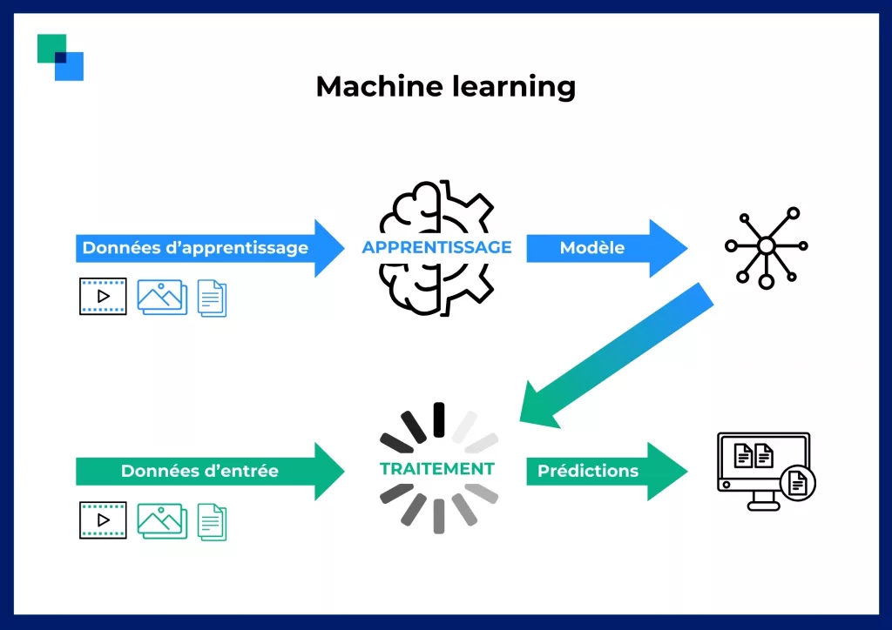
Introduction
L'ONCFM, est un organisme public dont l'objectif est de mettre en place des méthodes d'identification des faux billets en euros. Dans le cadre de cette lutte, nous souhaitons mettre en place un algorithme capable de différencier automatiquement les vrais billets des faux billets.

Slide 4
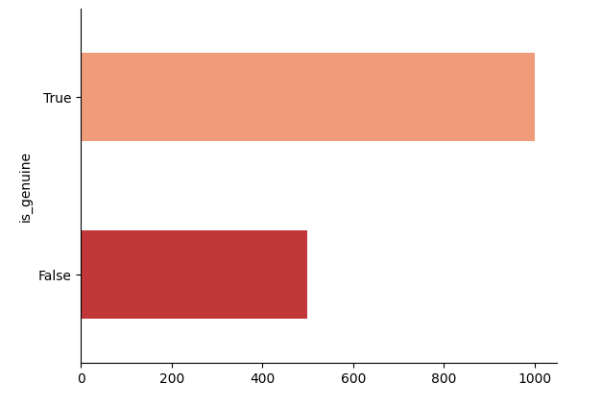
Introduction
La base de données :
1500 billets
7 colonnes
37 valeurs manquantes

Slide 5
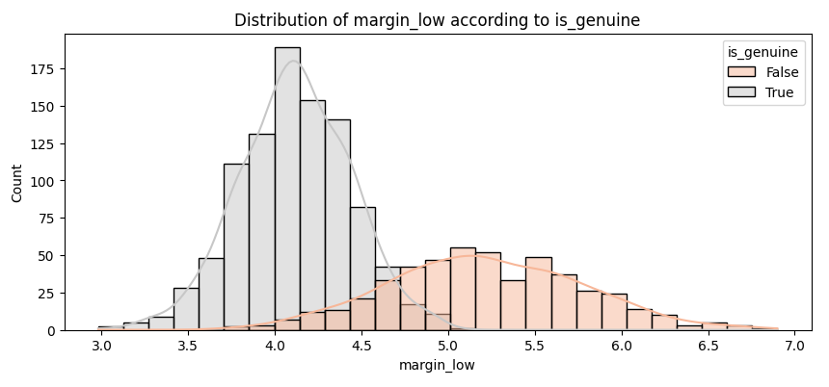
Introduction
La base de données :
En regardant la répartition de margin_low entre les vrais et les faux billets, nous remarquons une forte démarcation.
Cela signifie donc que margin_low pourrait être une donnée utile pour détecter les faux billets.

Slide 6



Imputation des données manquantes

Slide 7
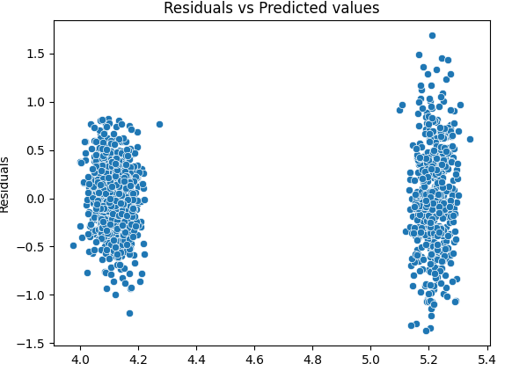
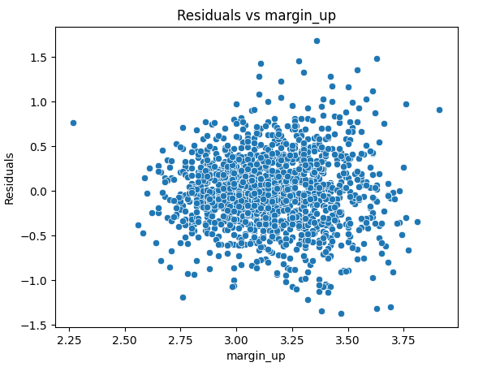
Regréssion linéaire
STEP 1
STEP 2
STEP 3
Linéarité
Indépendance des erreurs
Homoscédasticité.
Durbin Watson : 2.04

Slide 8
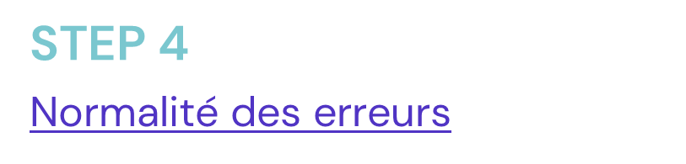
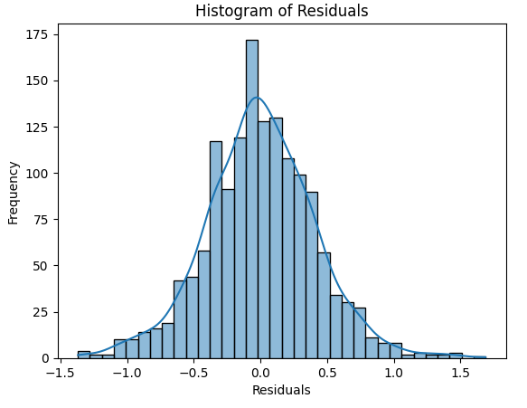
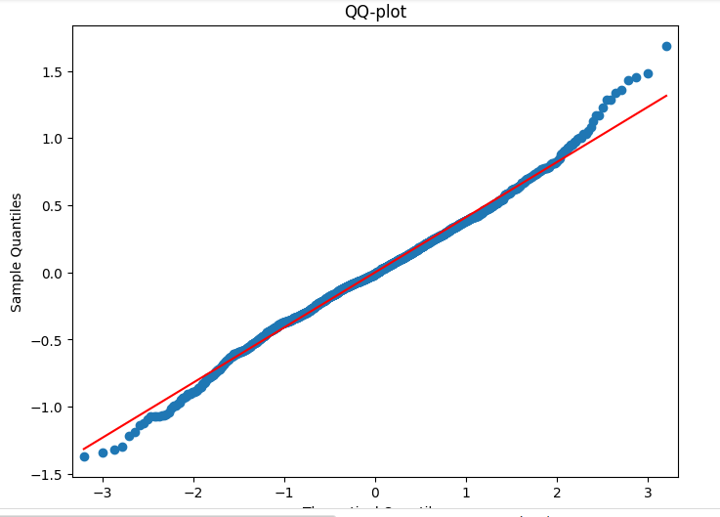
Regréssion linéaire

Slide 9
Margin up Is genuine
Backward selection
R2 = 0.6

Slide 10
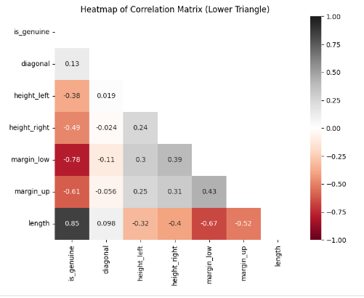
Matrice de corrélation

Slide 11
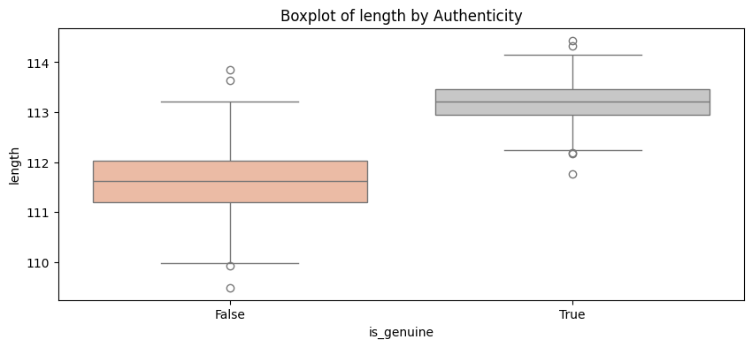
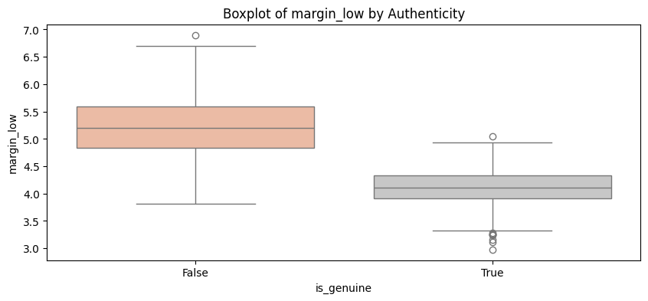

Slide 12
Classification non supervisée : Kmeans

Slide 13
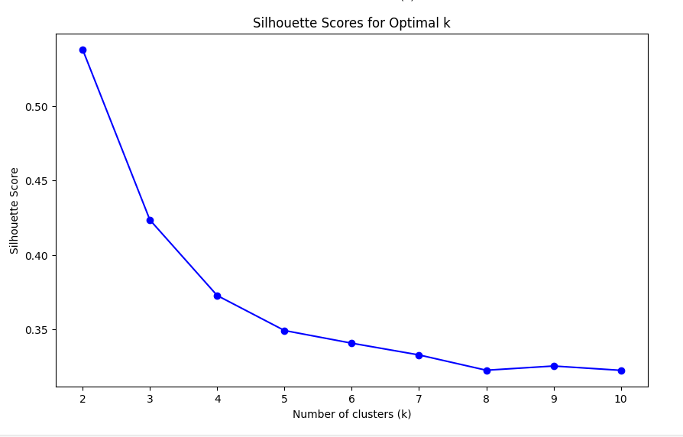
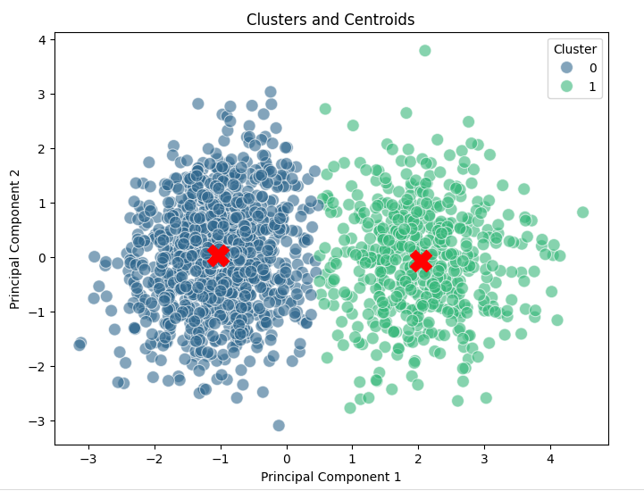

Slide 14
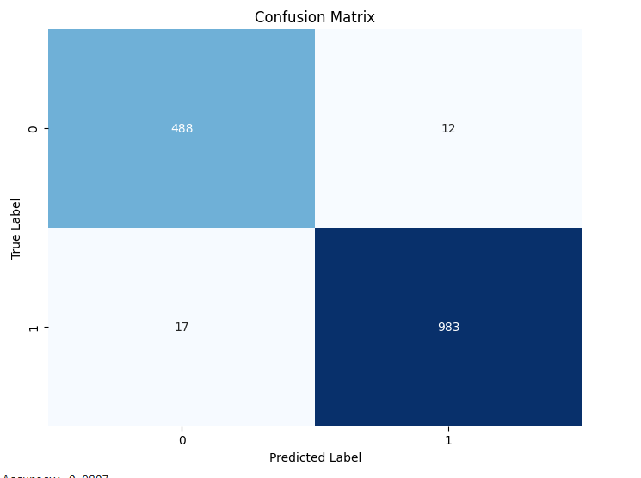
Haute accuracy (0,9807) : le modèle est généralement efficace pour faire des prédictions correctes.
Haute précision (0,9879) : le modèle fait très peu d'erreurs lorsqu'il prédit qu’un billet est vrai.
Rappel élevé (0,9830) : Le modèle est très efficace pour identifier la plupart des vrais billets.
F1 High Score (0,9855) : Le modèle maintient un excellent équilibre entre précision et rappel, ce qui signifie qu'il est fiable pour cette tâche de classification.

Slide 15

Classification supervisée
La classification supervisée est une méthode d'apprentissage automatique dans laquelle le modèle tente de prédire l'étiquette correcte d'une donnée d'entrée. Lors de la classification, le modèle est entièrement entraîné à l'aide des données d'entraînement, puis il est évalué sur des données de test avant d'être utilisé pour effectuer des prédictions sur de nouvelles données inconnues.

Slide 16
Résultats
Model
RF
LR
Accuracy
0.996
0.990
Precision
0.994
0.985
0.992
Recall
0.994
F1 Score
0.997
1.00
SVM
NN
0.993
0.993
0.989
0.989
1.00
1.00
0.994
0.994

Slide 17

Choix et optimisation du modèle

Slide 18

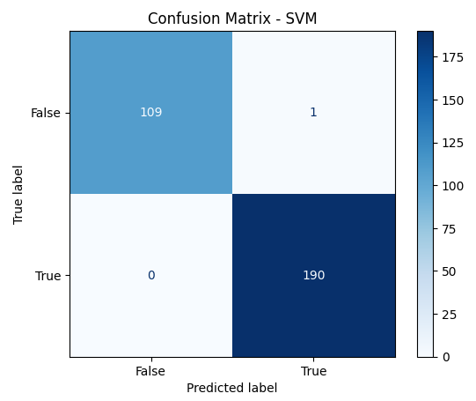
Matrice de confusion

Slide 19
Cross validation scores
0.991
0.991
Mean cross validation score
0.99
0.987
0.987
0.995
Validation croisée

Slide 20

Meilleurs paramètres
Meilleure accuracy de validation croisée
Accuracy de test
C:1, Kernel :linear
0.9925
0.993
Optimisation des hyperparamètres avec GridSearchCV

Slide 21
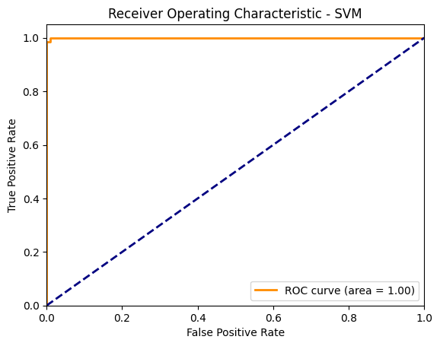

Courbe ROC
une représentation graphique utilisée pour évaluer les performances d'un modèle de classification binaire.

Slide 22
Merci pour votre attention

